Slide 1





  Chào mừng các con
  đến với giờ học Tiếng Việt!

Slide 2

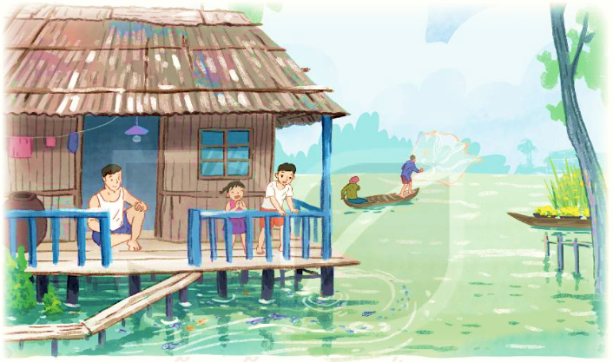
MÙA NƯỚC NỔI
BÀI 2
BÀI 2

Slide 3

Nghe viết
Mùa nước nổi

Slide 4
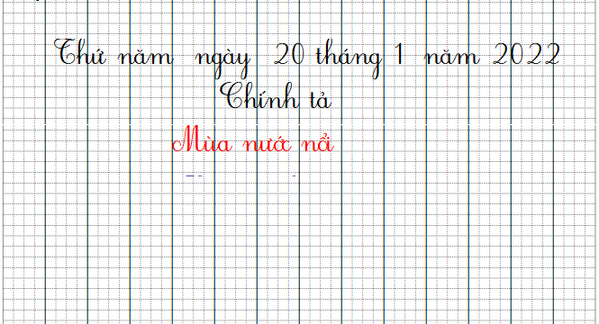

Slide 5








Yêu cầu cần đạt
Viết đúng chính tả một đoạn văn ngắn theo hình thức nghe – viết.
Biết cách trình bày đoạn văn, biết viết hoa chữ cái đầu câu.
Phân biệt được âm đầu và vần: c/k, tr/ch, at/ac.

Slide 6

Mùa nước nổi
Đồng ruộng, vườn tược và cây cỏ như biết giữ lại hạt phù sa ở quanh mình, nước lại trong dần. Ngồi trong nhà, ta thấy cả những đàn cá ròng ròng, từng đàn, từng đàn theo cá mẹ xuôi theo dòng nước, vào tận đồng sâu.
Cảnh vật trong mùa nước nổi thế nào?
Phù sa bồi đắp thêm, nước trong dần, từng đàn cá bơi theo dòng nước.

Slide 7
Mùa nước nổi
Đồng ruộng, vườn tược và cây cỏ như biết giữ lại hạt phù sa ở quanh mình, nước lại trong dần. Ngồi trong nhà, ta thấy cả những đàn cá ròng ròng, từng đàn, từng đàn theo cá mẹ xuôi theo dòng nước, vào tận đồng sâu.
Đoạn văn có những chữ nào phải viết hoa?
Viết hoa những chữ đầu câu: Đồng, Ngồi.

Slide 8
Mùa nước nổi
Đồng ruộng, vườn tược và cây cỏ như biết giữ lại hạt phù sa ở quanh mình, nước lại trong dần. Ngồi trong nhà, ta thấy cả những đàn cá ròng ròng, từng đàn, từng đàn theo cá mẹ xuôi theo dòng nước, vào tận đồng sâu.
Khi viết đoạn văn con trình bày như thế nào?
Đầu đoạn văn viết cách lề 1 ô.

Slide 9
Luyện viết từ khó
phù sa
đồng sâu
quanh
ròng ròng
đồng ruộng

Slide 10


Tư thế ngồi viết
Lưng thẳng.
Không tì ngực xuống bàn.
Đầu hơi cúi.
Mắt cách vở khoảng 25-30cm.
Tay phải cầm bút
Tay trái tì nhẹ lên mép vở để giữ.
Hai chân để song song thoải mái.

Slide 11
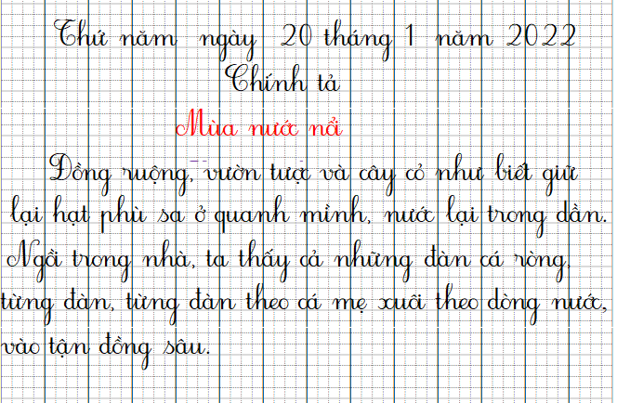

Slide 12

VIẾT BÀI
Học sinh viết bài vào vở ô li

Slide 13

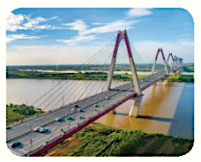
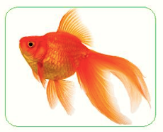
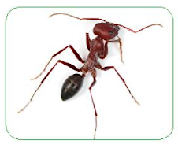
Tìm tên sự vật bắt đầu bằng c hoặc k.
cầu
cá
kiến

Slide 14


Chọn a hoặc b
a) Chọn ch hay tr thay cho ô vuông
cây tre chải tóc quả chanh
che mưa trải nghiệm bức tranh

Slide 15
Chọn a hoặc b
b) Tìm từ ngữ có tiếng chứa ac hoặc at
ac | củ lạc,
at | hạt cát,
con hạc,
âm nhạc,…
mát mẻ,…

Slide 16


Củng cố - Dặn dò

